Slide 1


南昌大学
个人其他收入申报平台使用及报账答疑
财务处
2018年12月

Slide 2


平台的介绍
平台的使用
相关问题答疑
Notes:
2

Slide 3

PART 1
平台的介绍

Slide 4
1、为什么要使用个人收入平台？
1
2
3
4
2018
实现网上申报，减少报账中间环节，提高工作效率
建立教职工及校外人员个人收入完整档案
系统自动算税及纳税需要
实现教职工个人收入及纳税情况的实时查询

Slide 5
2、使用个人其他收入平台后报账有什么变化？
问题 | 上平台以前 | 上平台以后 | 原因
报账员手工制纸质表格？ | 要 | 不要 | 系统打印发放表
数据传送用U盘拷贝？ | 要 | 不要 | 系统直接传送数据
是否需要到人员经费科计税 | 要 | 不要 | 报账时会计自动计算税。
报账员知道剩余额度吗？ | 不知道 | 知道 | 系统自动提示并控制。
报账流程变化？ | 发放人制表—签字—人员经科审核计税—会计科（专项经费科）制单 | 发放人制表—签字—会计科（专项经费科）计税及制单 | 通过系统生成减化流程

Slide 6
2
PART
平台的使用

Slide 7
1、平台登录
1、财务处网站—收入网上申报及计税系统
2、账号为前加“0”的六位工号，初始密码为为“00000”

Slide 8
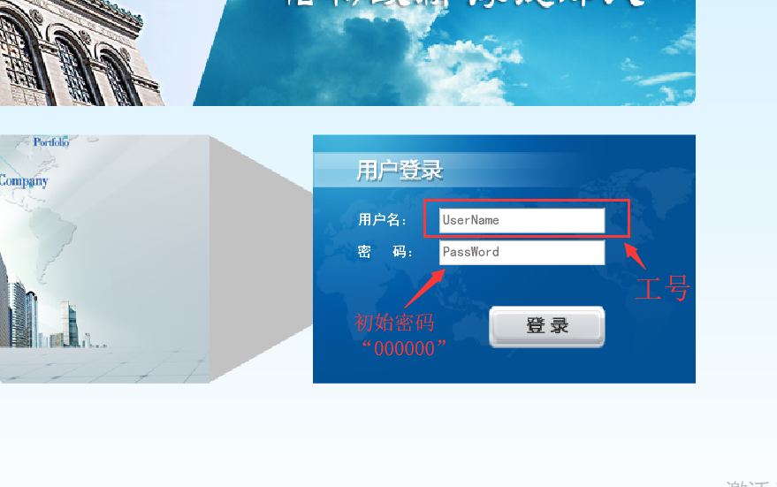
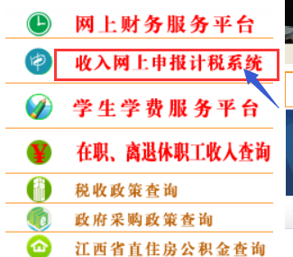
1、平台登录

Slide 9
2、使用前提：
部门（项目）负责人授权

Slide 10
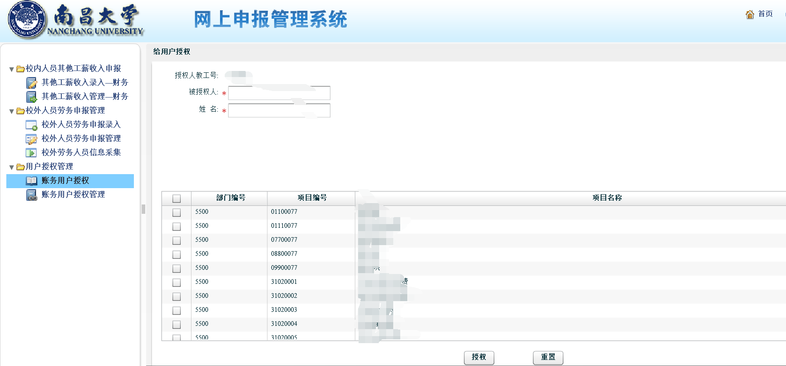
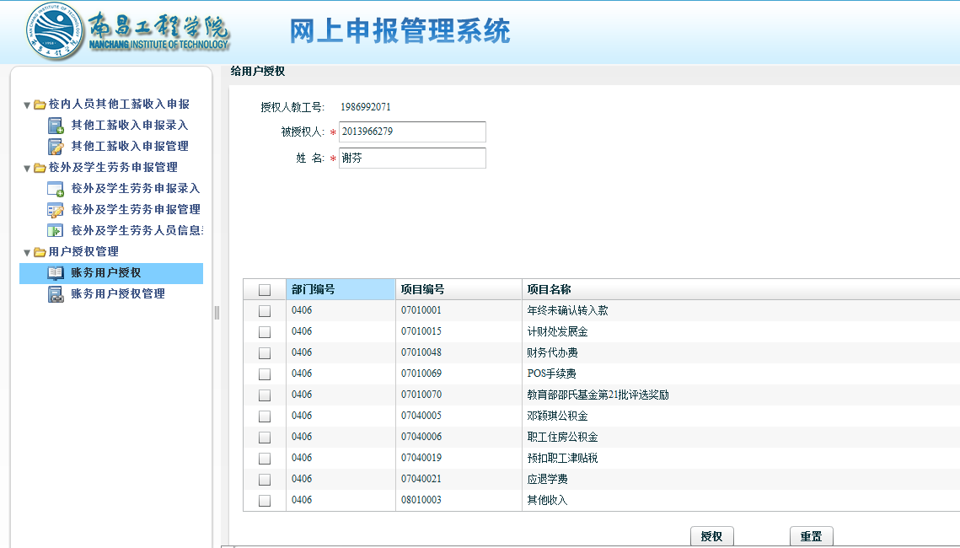

Slide 11
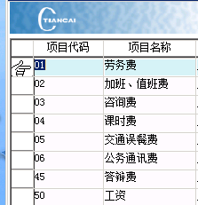
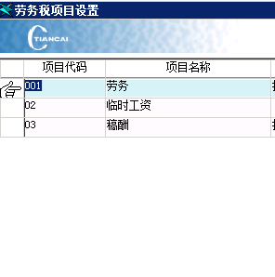
3、办理的业务有哪些？

Slide 12
4、如何办理这些业务
①校内人员
1、选择“校内人员其他工薪收入申报录入”
2、填写工资卡号
3、填入“发放金额”

Slide 13
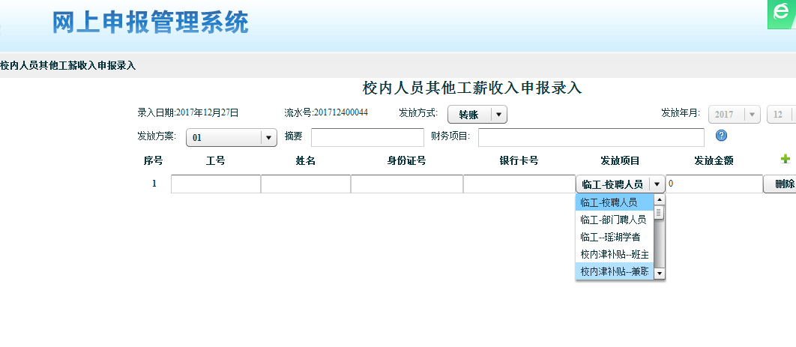

Slide 14
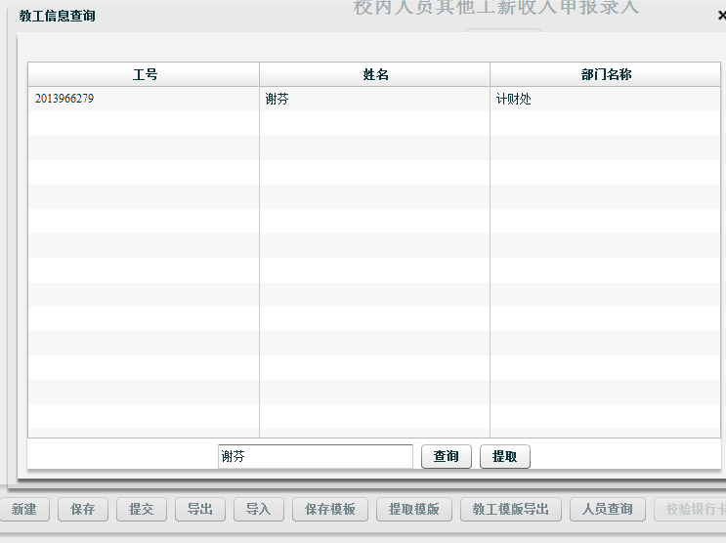

Slide 15
校内人员如需批量录入：
或者，也可以用EXCEL表格直接导入
1
2
3
4
完成填表
点击“教工模板导出”
填写模板
点击“导入”选中已填写好的模板导入
核对发放金额

Slide 16
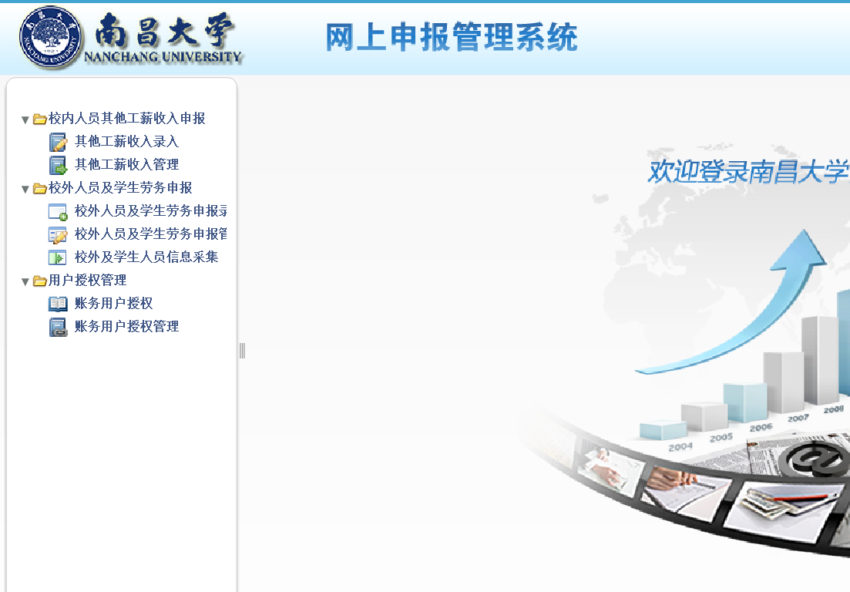

Slide 17
② 校外人员及学生
步骤一 信息采集
步骤二 劳务发放
1.在页面左侧选择“校外人员劳务信息采集”
2.点击“新增”，填写相关信息，点击“保存”；
3.如需批量录入，点击“劳务模板导出”，填好后，点击“EXCEL导入”
点击“校外人员劳务录入”——输入“证件号”——系统填入其他信息——填入“发放金额”即可

Slide 18
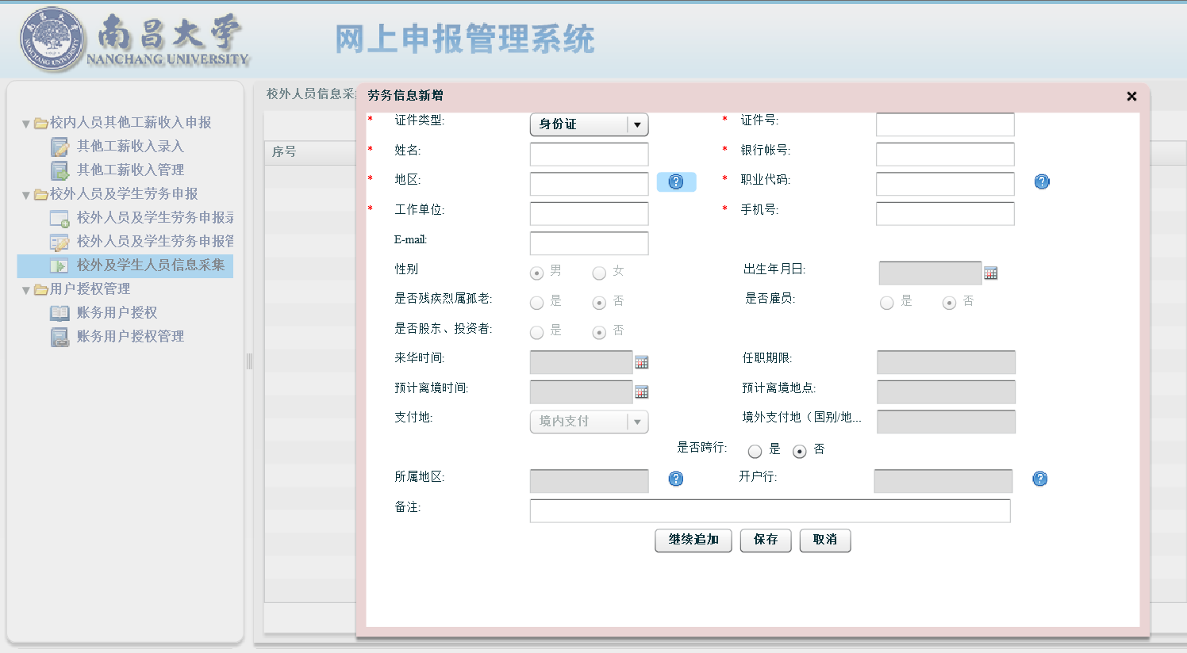

Slide 19
3
PART
相关问题答疑

Slide 20
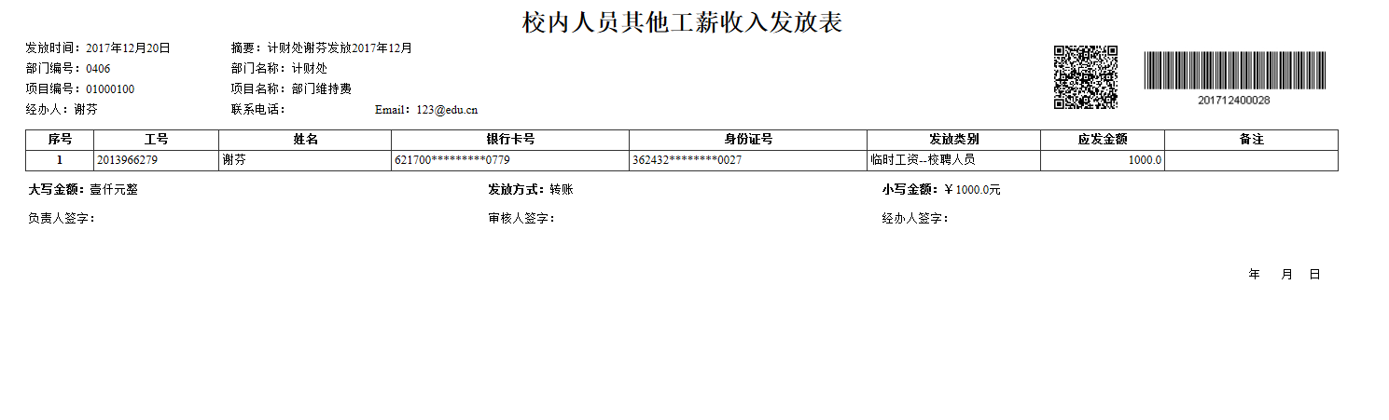
1、校内人员各种款项的发放是否需要报账员逐个录入相关信息？
请横向打印发放表

Slide 21

不需要。
因计财处已经对校内人员的个人基础信息进行初始化录入，报账员仅需在系统内通过名字或工号检索到发放人员，填入发放金额即可。
但如果信息有变更（如卡号变更，人员增减变动等），请及时联系计财处财务管理科，具体经办人附后。

Slide 22
2、外校人员劳务费的发放是否需要录入信息？
需要。
由办报账员自行录入 ：姓名、 身份证号码、手机号、开户行、银行账号、发放金额。
录入信息特别注意事项：
①卡号，建议是建行卡号；（卡号一般为19位数，录入时请自行审核，切勿缺少或增多位数），如不是建行卡号则需采集银行开户行信息。
②必须填写身份证号码及手机号码（税务申报系统的要求）。

Slide 23
3、 可以修改数据吗？
只有在“保存未提交”状态下和“审核未通过”状态下的单据才能修改。
审核通过的凭证无法修改！
只能通过“复制”，修改后再重新“保存”“提交”
提交后会生成新的流水号，必须重新打印发放表。
提交前请谨慎！

Slide 24
4、如何计税？
提问：如何计税？
回答：系统自动算。
提问：什么时候能知道扣税多少？
回答：到计财处办理完报销手续以后

Slide 25
谢谢观看

